Slide 1
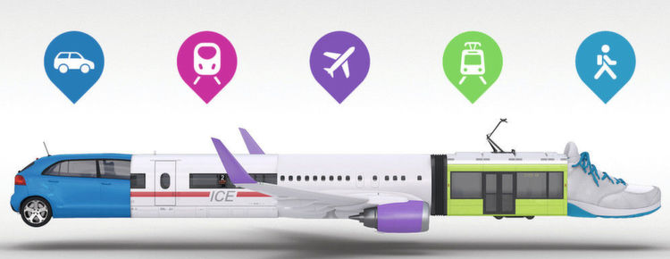
Energie und Mobilität

Slide 2
Einstiegsdiskussion in vier Gruppen
1) Der Weg ist das Ziel ?!
Auf dem Weg zu irgendeinem Ziel liegt viel Interessantes, wohin es geht, ist eigentlich egal.
3. Ferienziele bedeuten Sozialprestige ?! Je weiter und exotischer, desto prestigeträchtiger ist eine Reise. Das klingt gut und hebt den Status.
2) Warum denn in die Ferne schweifen ?! Bei jungen Menschen ist der Städte-tourismus im Trend. – Anstrengende Reise-erlebnisse mit Wanderungen sind out.
4. Das Budget ist entscheidend ?! Billigflüge führen dazu, dass die Menschen öfter und weiter fliegen – ohne starkes Umweltbewusstsein!
Bewertet diese Aussagen in Bezug … a) auf Ferienreisen b) auf eure Klassenreise

Slide 3
1. „Der Weg ist das Ziel“
These und Gedanken
Auf dem Weg zu irgendeinem Ziel liegt viel Interessantes, das zum Verständnis der Eigenheiten des Zieles beiträgt: Grenzen, Übergänge, Kontraste, Räume, Landschaften, Kulturen.
Zeitverlust durch langsames Reisen ist eine Investition und bedeutet Verständnisgewinn.
In einer Woche liegt eigentlich nicht viel drin. Ich plädiere für ein vernünftiges Verhältnis zwischen verfügbarer Zeit und bewältigbarer Distanz.
Die Umweltprobleme der Mobilität lassen sich im Wesentlichen nicht auf die Fortbewegung an sich, sondern auf die hohe Geschwindigkeit zurückführen.

Slide 4
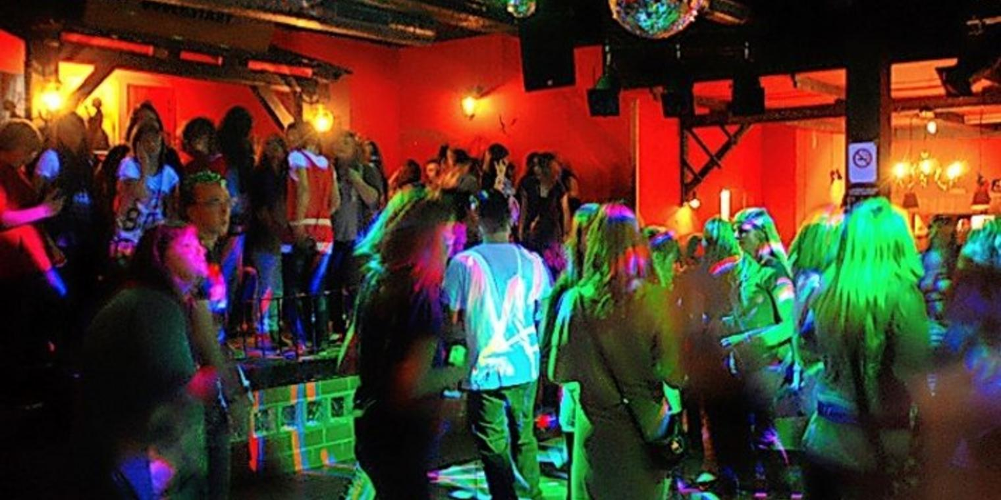
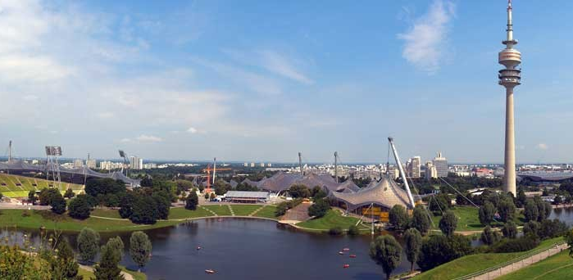
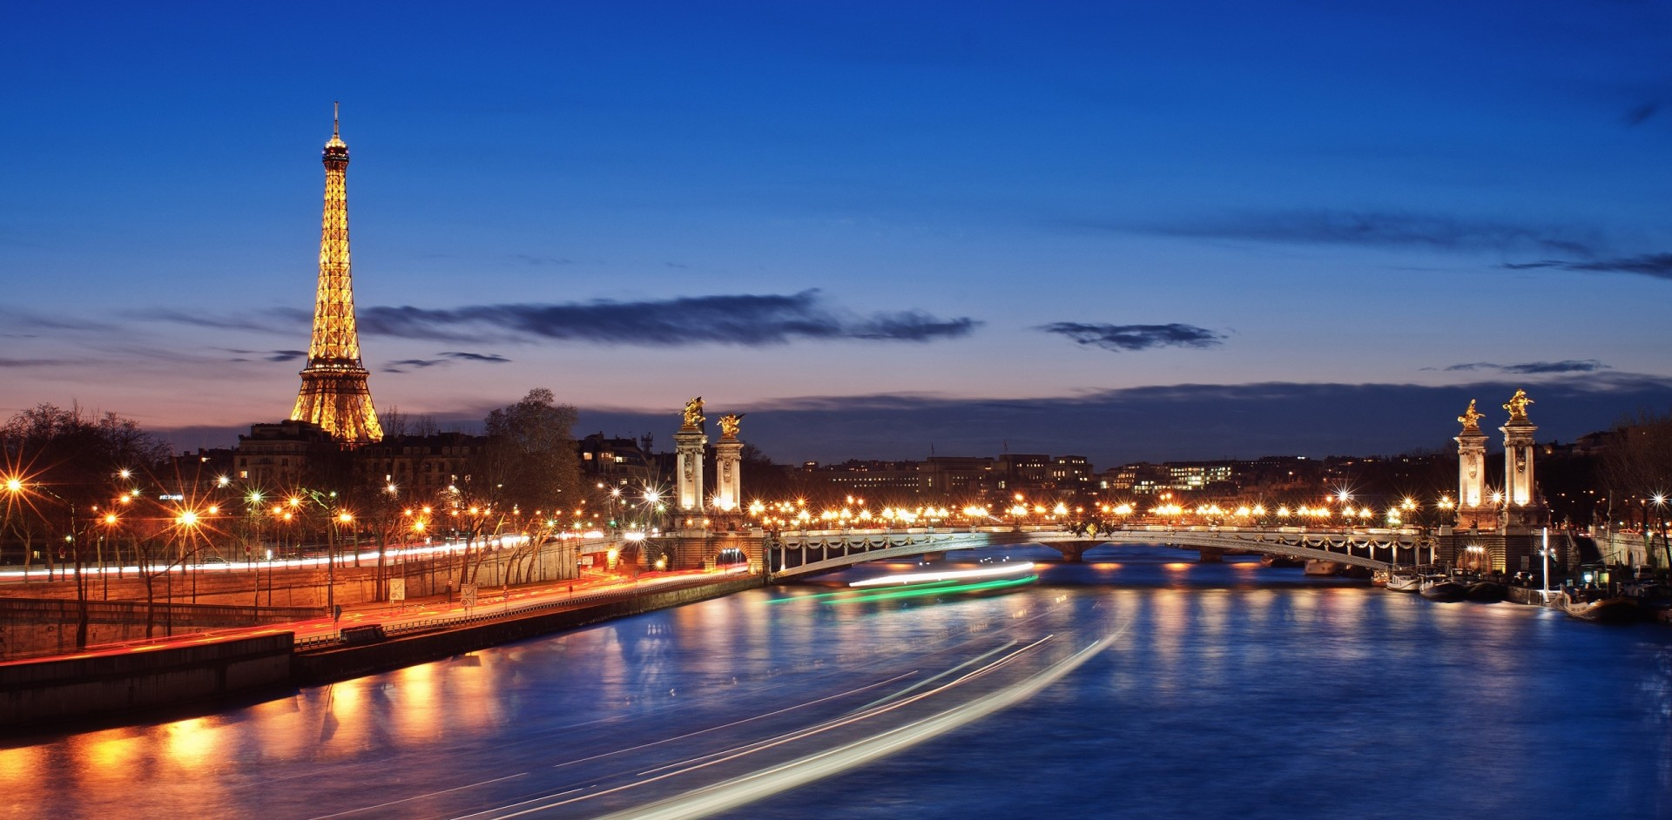
2. „Warum in die Ferne …“
These
Bei jungen Menschen ist der Städtetourismus im Trend. – Anstrengende Reiseerlebnisse mit Wanderungen werden eher gemieden, obwohl diese einen mindestens gleichwertigen Erlebniswert bieten würden.
Warum muss es meistens eine Stadt sein? Ist da die drohende Langeweile auf dem Land und in der Natur das Problem? Es darf doch auch eine Region sein, ein Gebirge, ein Nationalpark...
Es ist aber so, dass Städtetourismus allgemein im Trend liegt. Diese Trendwende wurde vor Jahrzehnten eingeläutet. Früher suchte man Erholung in der Peripherie (Berge und Küste), heute will man ein attraktives Angebot, den Komfort, die Konsummöglichkeiten – am Tag, wie in der Nacht. Das bieten nur Grossstädte.

Slide 5
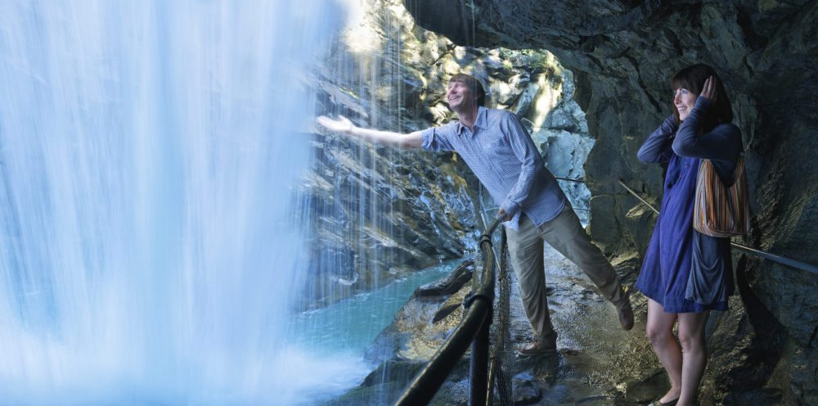
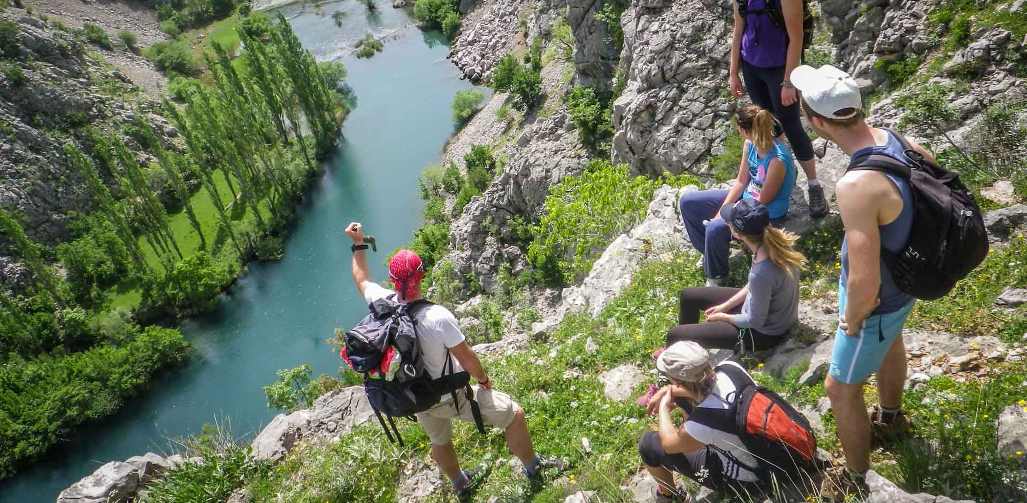
3. „Reisen bringen Prestige…“
These
Ferienziele haben mit Sozialprestige zu tun. Je weiter und exotischer, desto prestigeträchtiger ist eine Reise. Das klingt gut und hebt den Status.
Möglichst viel Abenteuer und möglichst wenig Risiko, ist die Devise der jungen Reisenden. Dabei darf man den Trend zur Selbstdarstellung in den sozialen Medien – etwa bei Twitter, Facebook und Insta - nicht vergessen. Man möchte gern als Weltenbummler und Kosmopolit gelten, der sich in der globalisierten Welt auskennt. – Reisen sind da ein gutes Mittel, sich auf Facebook oder Twitter ins rechte Licht zu setzen.
Urlaubsreisen als standardisiertes "Fertiggericht" sind out – vielmehr ziehen Partyurlaub, Rucksackreisen im Dschungel, Abenteuer unter Palmen oder auch Reisen zu Hilfsprojekten in Krisenregionen oder in Weltstädte.

Slide 6
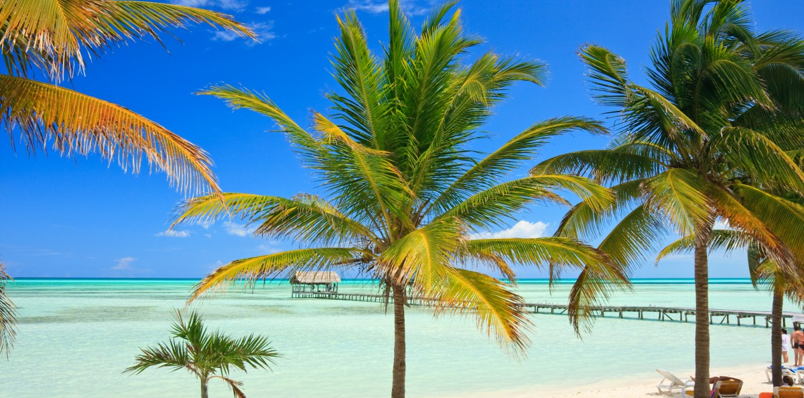
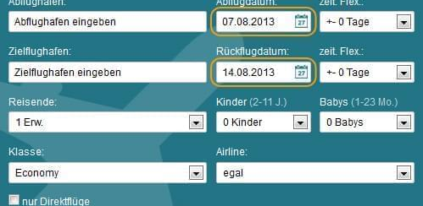
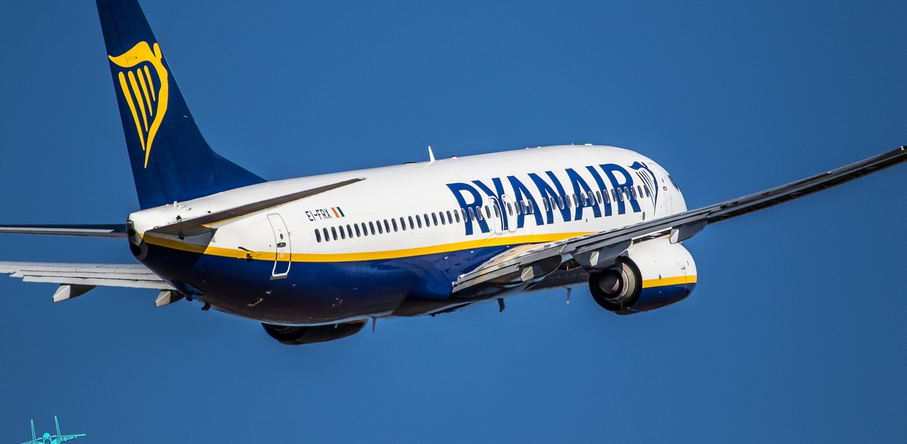
4. „Das budget entscheidet…“
These – und realistische Fakten
Bei der Reiseplanung entscheidet das Budget. Alle Welt tendiert zu „kurz, weit, schnell“; damit steigt der Energieverbrauch und CO₂-Ausstoss.
Billigflüge verführen dazu, dass die Menschen öfter und weiter fliegen. Das macht schon ein wenig betroffen, wenn man an den Klimawandel denkt, rückt aber unbewusst schnell in den Hintergrund, wenn man seine nächsten Ferien plant… Denn auf Google locken unter dem Stichwort „Billigflüge“ endlos viele Angebote über Seiten hinweg.
Doch wie sollen die Kosten abgewälzt werden, die der Allgemeinheit durch das Fliegen in Folge der Klimakrise entstehen? Eine Gegenmassnahme bei der Energieerzeugung ist der Emissionshandel, der den Ausstoss von Kohlenstoffdioxid verteuern und damit verringern soll. Der Luftverkehr kompensiert CO₂ über den Kauf von Zertifikaten oder durch die Finanzierung nachhaltiger Klimaschutzprojekte.
Keine Panik! – Der Anteil der CO₂-Emissionen der Luftfahrt am weltweiten CO2-Ausstoss beträgt nur gerade 2,83 Prozent (ungefähr gleich viel wie die Schiffahrt, 2,61), der Strassenvekehr hingegen ist für 18.11 % verantwortlich!

Slide 7
Komplexe mobilität – mach dir ein bild

Slide 8
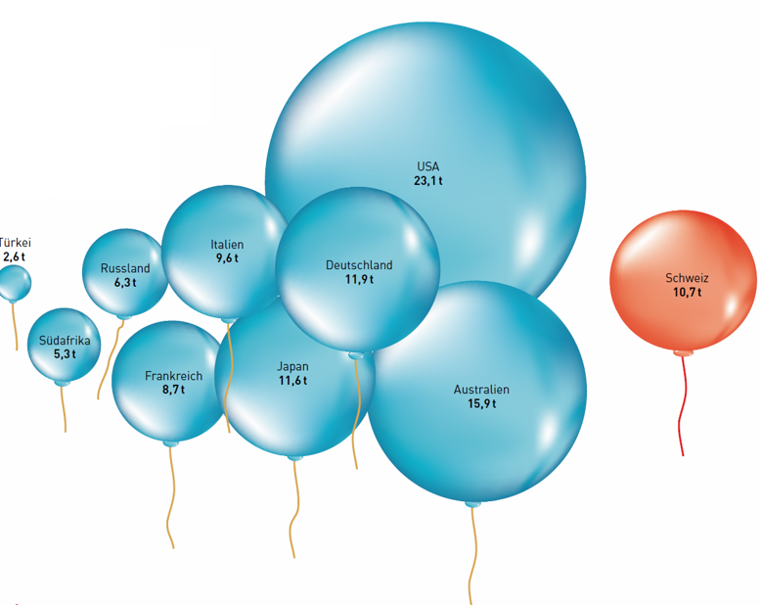
Emissionswerte
In der Mobilität steckt ein gewaltiges Potenzial zur Energieeinsparung und Emissionsvermeidung!
Das Mobilitätsverhalten (Wahl des Transportmittels, zurückgelegte Distanzen im Alltag, Häufigkeit von Reisen) wirkt sich besonders stark auf die persönliche CO₂ Bilanz und weitere Umweltbelastungen aus.
Grafik: Jährlicher Emissionsausstoss pro Kopf und Land

Slide 9
Emissionsanteile – je nach TÄtigkeit

Slide 10
… und morgen?

Slide 11
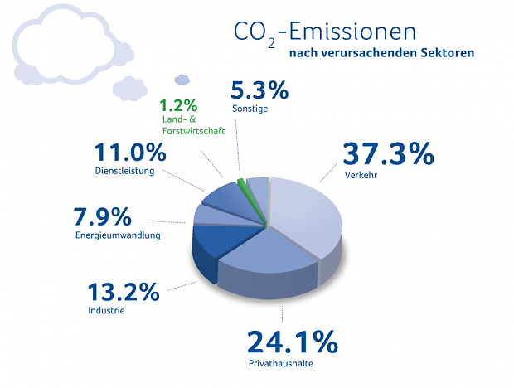
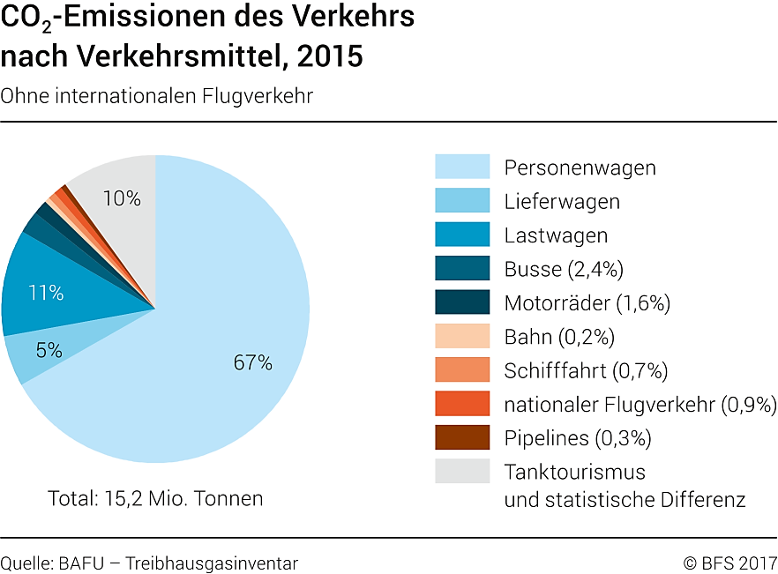
Es sind nicht die Kühe …
In der Schweiz zumindest, ist es nicht das Methangas-Furzen der Kühe, das unsere CO₂-Bilanz ins Wanken bringt. Die Landwirtschaft hat an den CO₂-Emissionen bei uns nur einen sehr geringen Anteil.
Es ist klar, dass der Verkehr mit rund 37 % Anteil der Hauptverursacher der CO2-Emissionen ist. Und darin ist wiederum der Personenwagenverkehr mit 67 % am wichtigsten.
Konkrete Vergleiche sind die besten Nachweise um die Wirksamkeit Energie-und Umweltfreundlicher Massnahmen zu überprüfen. Dazu gibt es einen raffinierten Rechner:
https://www.energie-umwelt.ch/haus/oeffentlicher-verkehr-mobilitaet/mobility-impact
Aufgabe:
A) Stelle dir also vor, dass du von der nächstgelegenen Stadt bei deinem Wohnort nach Bern fahren müsstest. Vergleiche nun wie es wäre, wenn du ein normales Auto benutzen würdest gegenüber anderen Transportmitteln.

Slide 12
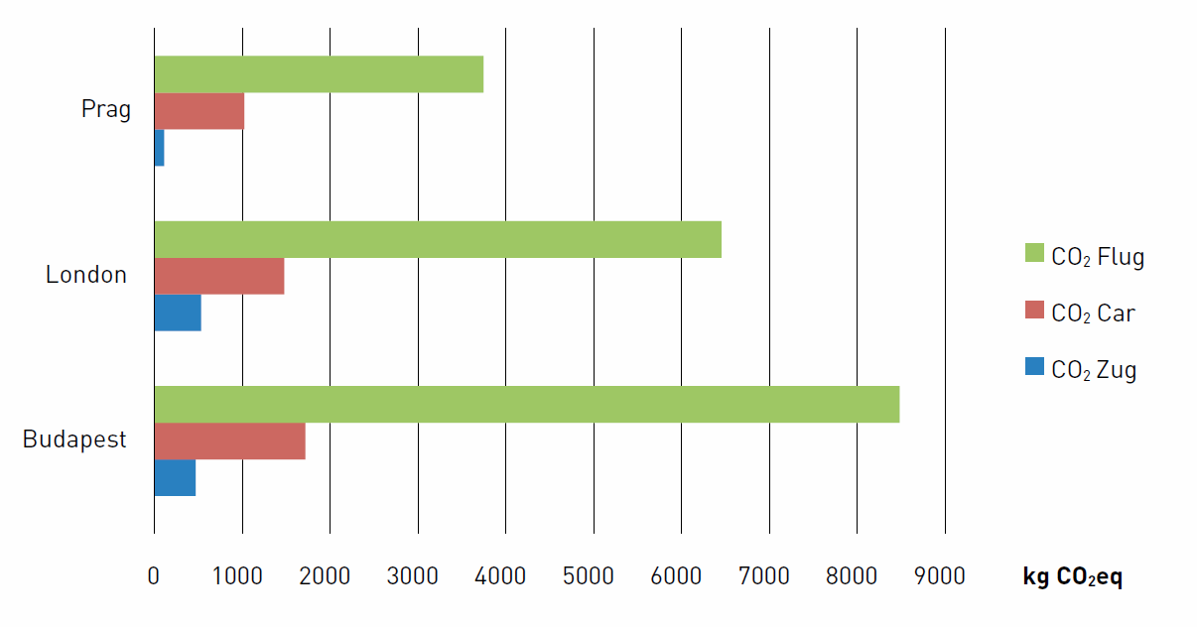
Eigene co₂-emissionen im Vergleich
Aufgaben:
B) Plant in drei Gruppen je eine Schulreise nach Prag, London, Budapest. Untersucht für jede Reise die Transportmittel Flugzeug, Reisebus, Zug und schreibt deren CO2 Emissionen heraus und erstellt eine Tabelle gemäss dieser Mustergrafik links.
C) Alle Schüler halten eine Woche lang die CO2 Werte und den Energieverbrauch für ihren Schulweg (hin und zurück) in einer Tabelle, wie unten, fest.

Slide 13
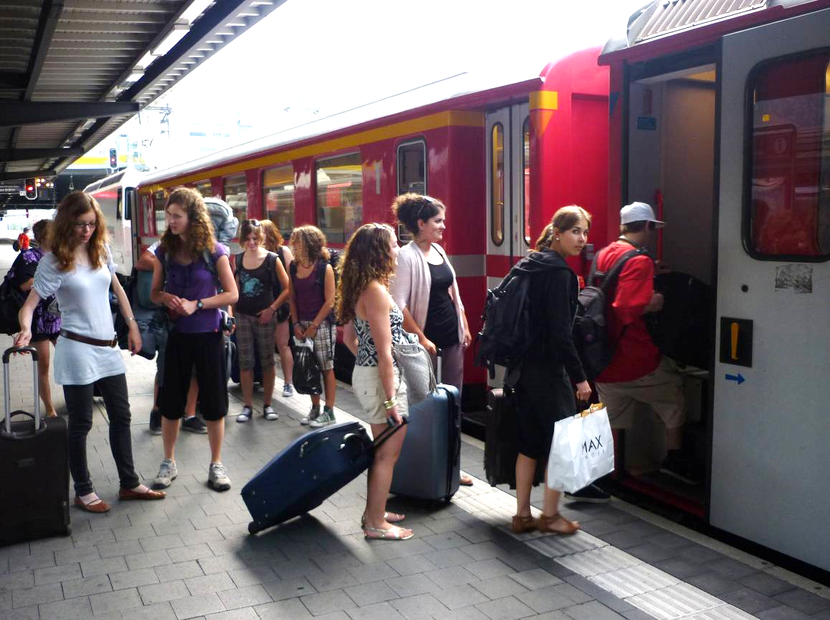
Gute fahrt

